Slide 1
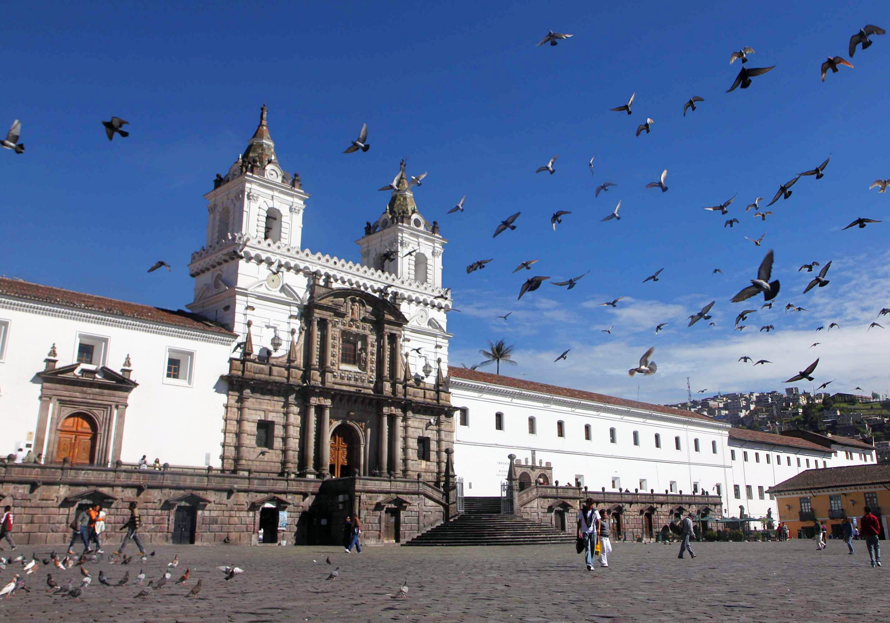


Plan Estratégico de Desarrollo de Turismo Sostenible de Quito al 2021
PRODUCTO 6 – Herramientas de gestión - Revisión y análisis del modelo de gestión del sector MICE de Quito_VF
Quito, 09 de agosto de 2016

Slide 2
1. Desarrollo del enfoque para el desarrollo del producto RICE – Propuesta realizada con el apoyo de D. Eduardo Chaillo

Slide 3
1.1. Detonadores de la industria de reuniones en Quito

Slide 4
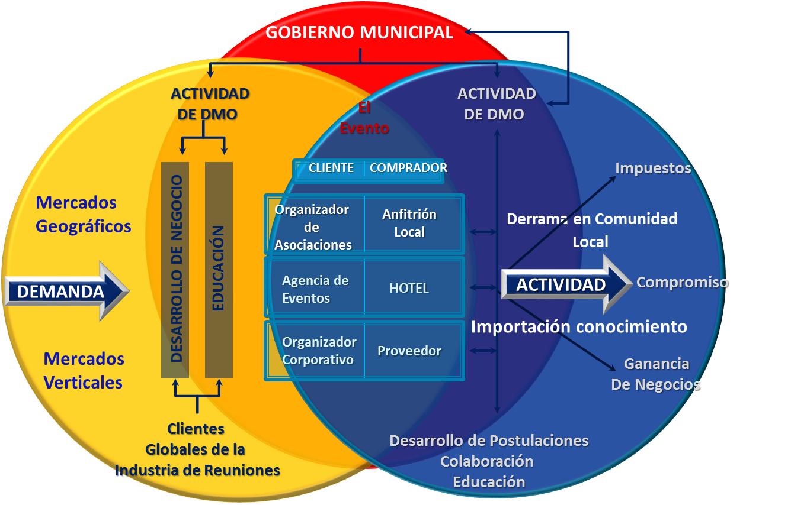
Impacto de la creación de un ecosistema de la industria de reuniones con un liderazgo único

Slide 5
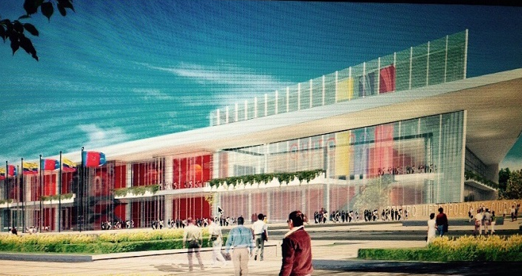
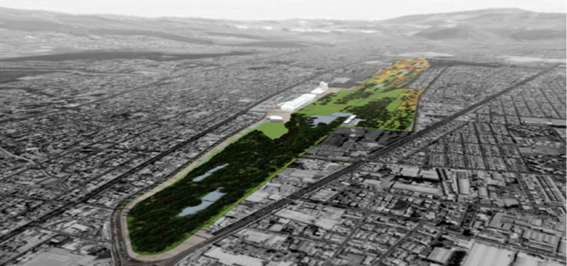
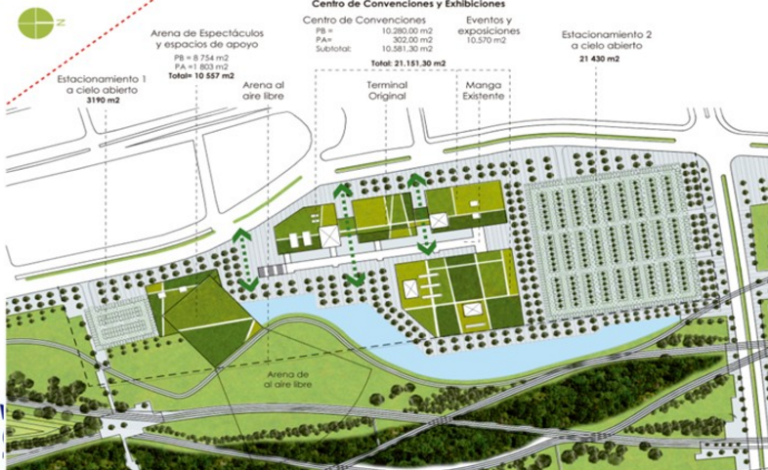
Tomando como base la Infraestructura que detonará a la Industria próximamente
Apertura del Centro de Convenciones
Generación de beneficios económicos y sociales por el gasto
relacionado por la atracción de congresos y convenciones.
Desarrollo de talento, derrama de conocimiento e inversión social.

Slide 6
Y alineando a todos los actores estratégicos a un modelo de gestión exitoso…
Responsables de la apertura, operación y mantenimiento de los Centros de Convenciones

Slide 7
1.2. Potencializar la industria de reuniones en Quito

Slide 8
Basado en 4 pilares estratégicos
PILAR
II
PILAR
III
PILAR
IV
PILAR I: LIDERAZGO
MERCADOTECNIA
ESPECIALIZADA
GENERACIÓN DE
CAPACIDADES
INVOLUCRAMIENTO

Slide 9
Desarrollo del producto RICE basado en 4 pilares (i/ii)
VISIÓN
Generación de nuevos beneficios sociales y económicos para Quito, como resultado del Desarrollo e Impulso hacia la industria de reuniones
Pilar II: Marketing
Especializado
El mercado de reuniones requiere de un compromiso de inversión público – privada para construir credibilidad ante mercados prioritarios
COMUNICACIÓN ESTRATÉGICA Y CONSIDERACIONES DE MARCA
Se requieren historias de éxito y propuestas de valor, así como estrategias efectivas de comunicación estratégica y de desarrollo de marca
Componentes fundamentales
Establecimiento de un mecanismo de financiamiento autogenerado
Componentes fundamentales
Desarrollar un posicionamiento especializado, involucrando a actores
Conformar alianzas de inversión y apoyo por parte del Ministerio Nacional de Turismo y por parte del sector privado
Construir una esencia de marca, alineada a las necesidades de los organizadores
Diseñar un Plan de Alianzas Estratégicas con las Organizaciones Internacionales de la Industria
Pilar I: Liderazgo
Un ecosistema de la industria de reuniones, liderado por una organización efectiva y respetada (UEN – Unidad Estratégica de Negocios) que involucre ala comunidad receptora, con una misión específica y con un plan a largo plazo
Componentes fundamentales
Confianza y colaboración

Slide 10
Desarrollo del producto RICE basado en 4 pilares (ii/ii)
VISIÓN
Generación de nuevos beneficios sociales y económicos para Quito, como resultado del Desarrollo e Impulso hacia la industria de reuniones
Pilar III: Generación de capacidades
La inversión en el factor humano en materia educativa es tan importante como la inversión en infraestructura física
Pilar IV: Involucramiento
Alineación integral entre los actores del mercado, comunidad receptora y miembros del sector Comité de Postulaciones/ Comité Consultivo
Componentes fundamentales
Acuerdo de administración a largo plazo con operador reconocido
Componentes fundamentales
UEN como puente conector
Desarrollo, capacitación, certificación y reclutamiento de talento
Integrar la voz del consumidor/cliente para que conduzca la colaboración Consejo Asesor de Clientes
Impulso a emprendedores en los campos de Organización de Congresos (OPCs) y DMCs
Pilar I: Liderazgo
Un ecosistema de la industria de reuniones, liderado por una organización efectiva y respetada (UEN – Unidad Estratégica de Negocios) que involucre ala comunidad receptora, con una misión específica y con un plan a largo plazo
Componentes fundamentales
Confianza y colaboración

Slide 11
1.3. Pilar I: Liderazgo

Slide 12
Propuesta de creación de la UEN (Unidad Estratégica de Negocios) con financiación pública - privada
Miembros fundacionales y miembros de la Junta de Gobierno: con voz y voto
Órgano consultivo: miembro con voz y sin voto
(miembros sugeridos)
Sector privado (miembros sugeridos)
Sector público (miembros sugeridos)
Buró de Convenciones
HQM
Consejo de Cámara
IBES
Captur
Quiport
Quito Turismo
Pro Ecuador
EPMSA
MINTUR
Ministerio de Cultura
Senescyt
Clero
UEN
La UEN será un órgano independiente que coordina el clúster de la industria de reuniones (pero no se específica bajo qué paraguas operará, se definirá en su proceso de creación
  La propuesta realizada es una sugerencia pero se propone previa consultación con los actores clave involucrados quienes estarían de acuerdo en el planteamiento propuesto
Órganos de la UEN o Comité RICE
  Junta de Gobierno
  Órgano consultivo
  Equipo de trabajo
    Gerente de la UEN a propuesta de QT (no necesariamente pertenecerá a QT).
    Dirección de la UEN
    Consejo Consultivo o de Postulaciones de Congresos mundiales
    Consejo Asesor de Clientes

Slide 13
Que provenga de una organización efectiva y respetada, y que construya una estructura complementaria de apoyo
1
Comité Consultivo/
Comité de Postulaciones para Congresos Mundiales
Conformado por involucrados en organización y atención a Congresos y Exposiciones.
El rol de este Comité es de ayudar a definir y enfocar prioridades de negocio de la UEN y ayudar a definir criterios en la búsqueda de eventos para la ciudad.
2
Consejo Asesor de Clientes
Alinear a la UEN con las necesidades y tendencias del mercado internacional.
Asesorar en: estrategias de mercadotecnia, posicionamiento de marca, percepciones, infraestructura, facilitación y conocimiento de destinos competidores.

Slide 14

Con objetivos alineados en tiempo que permitan construir plataformas de Confianza y Colaboración
Unidad Estratégica de Negocios
(UEN)
Con visión integral para el desarrollo de Congresos y Convenciones y plan de ejecución de programas de acción
Desarrollo de un plan de objetivos de negocios, y una misión específica a 3 años
2018
3 años
2017
2 años
2016
1 año
Con una misión especifica y el desarrollo de un plan de objetivos de negocio
(18 meses)
Operatividad Total del Centro de Convenciones
Establecer el impulso de la Industria de Reuniones en la Ciudad, active la colaboración público-privada y demuestre el compromiso del Gobierno Municipal (Alcalde de Quito) hacía los mercados potenciales
Las actividades de la UEN deberán comenzar 6 meses antes de la apertura del CC para crear portafolio de negocios

Slide 15
Configuración institucional de la UEN o Comité RICE
Propuesta o ejemplo ilustrativo
Gerente de Quito Turismo - Presidente
UEN: quien conforma equipo e integra a la industria sus órganos de gobernanza, comparte la administración de los recursos etiquetados par la industria de reuniones, ofrece programas de certificación, aporta recursos de otras áreas de la institución.
Junta de Gobierno
Administración de recursos destinado a reuniones basado en acuerdos de la Junta, independientemente de cómo se articule la ejecución del presupuesto.
Presupuesto basado en aportaciones en efectivo y en especies
Sector
Privado:
5 asientos
Sector Público:
2 asientos
Órgano consultivo
Órgano de consulta de la Junta de Gobierno. Este órgano tiene voz pero no voto
Director de la UEN
Formula y ejecuta l plan estratégico que la Junta de Gobierno decida en sus sesiones, arma un equipo y dirige la operación.
Garantiza el alineamiento de la UEN con las necesidades y tendencias del mercado, constituido por OPCs, Meeting Planners, corporativos, asociaciones, intermediarios internacionales. Casa 6 meses se sugiere realizar un taller con expertos para que asesore en materia de: estrategia de marketing, posicionamiento de marca, percepciones, infraestructura
Consejo Asesor de Clientes
Comité de Postulaciones o Consultivo
Coadyuva a formular la estrategia para postularse a Congresos

Slide 16
1.4. Pilar II: Inversión en los mercados y recursos requeridos

Slide 17


El éxito de la Industria requiere de un compromiso de inversión público-privado
Tasa Turística de Alojamiento
20 % fijo de lo que se recauda, Quito Turismo
La creación de la UEN y la elaboración del Plan estratégico
de la nueva UEN, aprobado y acompañado por la Junta de Gobierno y que cree “momentum” y un evento solemnidad
Estableciendo un mecanismo de financiamiento autogenerado y a largo plazo; que sea ejecutado por QT por ejemplo como órgano ejecutor, para cumplir con la legalidad pero el destino de los recursos se habrá acordado por la Junta
Inversiones del Sector Privado (en especie o efectivo) y del Ministerio de Turismo (los proyectos se presentan en el seno de la Junta de Gobierno y se define su financiamiento y apoyo
Sector Privado (en especie o efectivo) y del sector público (% que se iguala o empata por proyecto: 1:1).

Slide 18
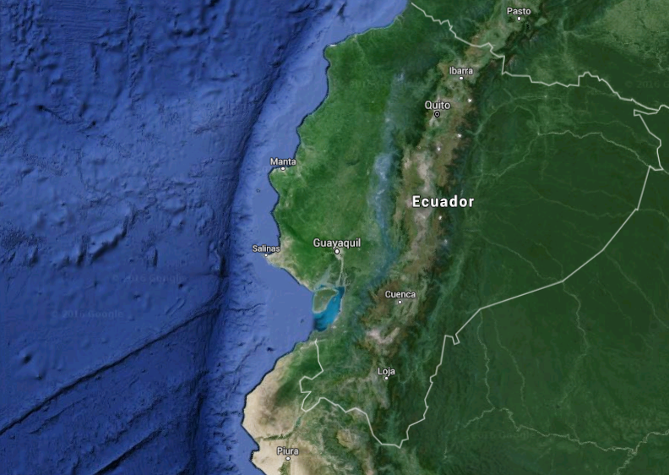

Para atraer la demanda, se requiere historias ,propuestas de valor convincentes y desarrollo de marca
La Ciudad de Quito junto con la Industria de Reuniones y actores locales (UEN) necesita desarrollar un posicionamiento especializado
Quito necesita una esencia de marca (promesa de valor) alineada a su Industria de Reuniones
Llevar a cabo un ejercicio de arquitectura de marca para atacar a los segmentos adecuados y un ejercicio de adecuación producto-mercado

Slide 19
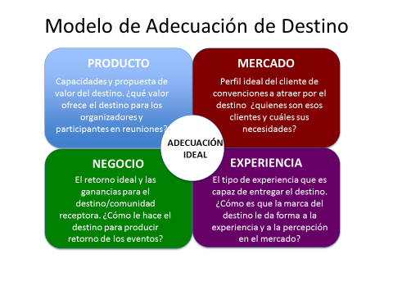
Ejercicio propuesto como ejercicio para desarrollar oportunidades de negocio en el destino

Slide 20
Adecuando el destino a los posibles segmentos de mercado

Slide 21


Consideraciones para la UEN
      Contar con un estudio del perfil y satisfacción de asistentes a reuniones
      Desarrollar un “Kit de Reuniones Prototipo en Quito” para que los embajadores puedan atraer reuniones a Quito.
      Trabajo con los Cluster pertenecientes a la Capeipi
Armar grupos de enfoque
Encuesta de percepción entre los organizadores de reuniones de Brasil, Argentina, México, USA y Canadá
UEN
Comité de Postulaciones para Congresos Mundiales
Consejo Asesor de Clientes

Slide 22
1.5. Pilar III: Generación de capacidades para la industria de reuniones

Slide 23
Una Industria de Reuniones exitosa es intensiva en “software” y “hardware”

Slide 24



Activaciones de “software” que apuntalarán a la Industria
Involucrando a dependencias clave del Gobierno de la Ciudad y la Sociedad
Organizaciones Globales del Sector para obtener Certificaciones Profesionales
Oportunidad de crear un “Centro de Entrenamiento y Empredurismo para Reuniones” construyendo:
UEN designa a miembros del Comité de Profesionalización
Mejora de habilidades en el manejo del idioma inglés para directivos y mandos gerenciales

Slide 25
1.5. Pilar IV: Involucramiento comunitario

Slide 26
Alineación integral entre los actores, clave del éxito en la Industria
El involucramiento de la industria y la comunidad receptora es un elemento clave para el plan de negocios de la UEN

Slide 27

Una Industria de Reuniones exitosa debe asegurar que la perspectiva del cliente sea integrada
La voz del cliente también debe de ser una fuerza que conduzca a la colaboración entre los jugadores de la Industria, el riesgo en no hacerlo es perder negocio, confianza y deteriorar la marca.
Tener un enfoque colectivo hacia el mercado (un mensaje unificado) dirigido hacia la satisfacción y armado de la experiencia del participante
Los miembros de la comunidad, son responsables de:
Producir una experiencia autentica
Inyectar elementos de cultura local y contenido intelectual
Entender la situación financiera de la asociación y corporación
Producir oportunidades de Responsabilidad Social para Reuniones
Convencer a los establecimientos de ofrecer ventajas a los convencionistas en eventos de derrama de ciudad
QUITO TURISMO – Área de RICE: liderará la promoción y comunicación internacional de la UEN
Además con una campaña de comunicación interna para consolidar un ambiente anfitrión consistente

Slide 28
2. Proyectos de desarrollo de producto de Alto Impacto – Industria de reuniones o RICE (en su versión preliminar)

Slide 29
Liderazgo (organización efectiva y respetada)
1.1. Creación de la UEN (Unidad Estratégica de Negocios) para la Industria de Reuniones de Quito
E1
Objetivos
Impacto
Contar con una única voz que represente la industria de reuniones de Quito a nivel municipal, nacional e internacional.
Alto
Medio
Bajo
Responsables Actores Involucrados
Responsables
Actores involucrados
Líder de Proyecto: Quito Turismo (QT) y Marketing RICE
Equipo de Proyecto: Miembros de la UEN a constituir y eventualmente la empresa administradora del Centro de Convenciones
Bureau de Convenciones
Asociación de hoteleros
Consejo de Cámaras (incluye CAPEIPI)
Captur
QT
Pro Ecuador
Compañías del sector privado
Senescyt (voz)
Epmsa (voz)
Mintur (voz)
Clero (voz)
Factores Críticos de Éxito
Diseño de una unidad especializada incluyente y líder de la industria de reuniones en Quito.
Empoderamiento de la Gerencia de la unidad por parte del sector privado y político.
Definición de un modelo de financiación basado en un modelo de aportación público – privado que sea bien, de empate 1:1 o cuyo presupuesto sea puesto a disposición de un órgano ejecutor (QT).
Esfuerzos consistentes de capacitación, profesionalización y certificación de competencia de los actores involucrados.
Plan de Trabajo Alto Nivel
Acordar y firmar (solemnemente) la creación de la UEN o Comité RICE que represente de un modo unitario a la industria de reuniones de Quito. El liderazgo corresponderá a QT, aunque la mayoría de sus miembros pertenecerán al sector privado. La creación de la UEN supone la constituir una entidad jurídica propia y sus miembros fundadores son los definidos como “actores involucrados”. La UEN hará las veces de un Buró de Convenciones, según su definición internacional Los miembros fundadores se articularán en la Junta de Gobierno de la UEN. Se prevé que en la Junta de Gobierno existan miembros con voz y voto y otros miembros con voz, que podrán ser rotativos.
2. La función de la UEN consiste en: (i) coordinar las políticas a desarrollar en relación con la industria de reuniones, (ii) liderar el marketing y promoción de RICE, (iii) gestionar el desarrollo coordinado de las reuniones y (iv) formar y capacitar a profesionales. Asimismo la UEN se regirá por un código ético que se definirá en el seno del organismo.
3. Establecer un modelo de financiación, que encaje en el marco legal vigente y permita a la UEN creada disponer, a través de QT o de un órgano ejecutor, del 20% del aporte de la tasa turística para RICE. Asimismo, se propone que la financiación del sector público además sea no monetaria. El sector privado, por su parte aportará recursos monetarios y/o no monetarios para la promoción.
4. Nombrar un Gerente de la UEN, a propuesta de QT. Constituir 2 órganos de gobierno: Consejo Consultivo (elabora la estrategia y prepara candidaturas para la organización de reuniones) y Consejo Asesor de Clientes (desarrolla un rol comercial, de alineamiento de la UEN con las necesidades y tendencias del mercado en acuerdo con: MCI, por ejemplo que se reunirán con QT cada 6 meses.
5. Desarrollar un programa de capacitación para el equipo ejecutivo de la UEN así como los órganos de gobierno de la misma creados y establecer mecanismos de comunicación y coordinación que les permitan actuar como un grupo de presión del sector privado.
6. Activar un sistema de monitoreo de impacto económico de la industria de reuniones en Quito para evaluar la actividad de la UEN.
7. En caso de que la UEN no se llegara a constituir el equipo de QT de Marketing RICE seguirá realizando las acciones de promoción.
KPIs Específicos
UEN creada con todos los actores incluidos 6 meses antes del inicio de la actividad del CC.
Ordenanza publicada que asigne un 20%de la tasa de alojamiento para reuniones.
Recursos Necesarios
Presupuesto total proyecto
Calendario
Factibilidad
Plazo
$ 1.230.000 USD (para las reuniones del Consejo Asesor de Clientes, reuniones semestrales: $ 25.000 USD) El resto es el aporte de QT a la UEN en tanto que miembro fundador, 20% de la tasa de alojamiento anual.s
Es un proyecto de gestión interna en general.
2016 | 2017 | 2018 | 2019 | 2020 | 2021
Alta
Media
Baja
Corto
Mediano
Largo
29
A comenzar en S2 2016
A comenzar en S1/S2 2017
A comenzar en S1 2018
Corto
Mediano
Largo

Slide 30
Liderazgo (organización efectiva y respetada)
1.1. Creación de la UEN (Unidad Estratégica de Negocios) para la Industria de Reuniones de Quito
E1
Las ideas que se presentan a continuación son sugerencias que se añaden, pero que en ningún caso suponen un desarrollo vinculante.
Anexo: sugerencia para la Creación de la UEN (Unidad Estratégica de Negocios) para la Industria de Reuniones de Quito (ver también documento anexo relativo al desarrollo de la industria de reuniones RICE)
La Junta de Gobierno del ente a crear: UEN se propone se componga de los miembros fundaciones siguientes quienes tendrán voz y voto: Miembros sugeridos representantes del sector privado: Bureau de Convenciones Asociación de hoteleros de Quito (se sugiere que sea HQM) Consejo de Cámaras Asociación de eventos y servicios y captadora de inversión (se sugiere sea IBES) Captur (Cámara de Turismo de Pichincha) Compañía gestora del aeropuerto de Quito Miembros sugeridos del sector público: Quito Turismo – líder de la promoción de la UEN de Quito. Pro Ecuador La Junta de Gobierno de la UEN se propone que cuente con un órgano consultivo donde su miembros tendrán voz pero no voto: Miembros sugeridos: EPMSA Mintur (voz y no voto por no poder tomar parte o promocionar a Quito con toda la intensidad deseada pues debe equilibrar esfuerzos con otras ciudades de Ecuador) Ministerio de Cultura (responsable de los Museos de Quito) Senescyt Clero (voz y no voto, por los espacios únicos de los que dispone)
Fijar un sistema de financiación articulado y legal que permita a los miembros con voto realizar aportes monetarios y no monetarios para la promoción y desarrollo de la actividad de la UEN. Opciones valoradas: Los miembros se comprometen a realizar un aporte determinado anualmente de recursos: monetarios y en especie. En concreto, QT aportará el 20% de la tasa turística de alojamiento recaudada la cual se destinará exclusivamente a promoción. En el futuro, la UEN será capaz de autofinanciarse gracias al desarrollo de productos propios, “success fee” de servicios que presten sus miembros en diversas reuniones, entre otros. El capital total aportado será entregado a un órgano ejecutor, de conformidad con los miembros de la UEN, para que sea él quien implemente el presupuesto. Sector privado aporta a la Promoción Integral y el sector público las empate 1:1 Es válido también para aportaciones monetarias y en especie
El Consejo Consultivo/ de Postulaciones internacional lo componen líderes de la industria en Ecuador quienes trabajarán coordinados par elaborar la estrategia y las propuestas de postulaciones de congresos internacionales y el Consejo Asesor de clientes lo forman profesionales y técnicos para relacionarse con clientes (directos e intermediarios) de los mercados emisores internacionales. (Se desarrolla más información al respecto en anexos)
Notes:
(i) marketing integral (coordinación del marketing turístico con una visión integrada), (ii) marketing online, (iii) producto, desarrollo e inversiones, (iv) mercadeo y promoción internacional offline B2B y B2C y (v) mercadeo y promoción nacional B2B y B2C.

Slide 31
Liderazgo (organización efectiva y respetada)
1.2. Formación de Cuerpos Colegiados del sector privados y de los mercados
E1
Objetivos
Impacto
Contar con un cuerpo de profesionales de diversos sectores que ayuden a la industria de reuniones de Quito a posicionarse.
Alto
Medio
Bajo
Responsables Actores Involucrados
Factores Críticos de Éxito
Responsables
Actores involucrados
Líder de Proyecto: UEN
Equipo de Proyecto: Miembros de la UEN constituida
Profesionales de diversos sectores
Reconocer los órganos colegidos como profesionales de influencia y prestigio.
Dotarles de voz y empoderarles con “reconocimiento” para la representación de Quito.
Plan de Trabajo Alto Nivel
Crear grupos de “Colegios Profesionales” vinculados a la UEN donde los diversos sectores tengan una representación a través de sus profesionales con el objetivo posicionar a Quito y su sector / industria en altos niveles y en el futuro decidir que sea Quito su destino de reuniones.
2. Diseñar un programa de “Embajadores” formado por profesionales de reconocido prestigio en las distintas áreas: medicina, tecnología, innovación, inversiones, etc. que representen a Quito en su área de influencia y ámbito profesional. Los referidos “Embajadores” tendrán un impacto a nivel nacional e internacional.
3. Involucrar a los diversos profesionales, según su sector de especialización, en las reuniones y eventos calve en la ciudad y en el exterior donde la UEN exija de una representación.
KPIs Específicos
Cuerpos colegiados creados.
Miembros adheridos a los cuerpos colegiados.
Recursos Necesarios
Presupuesto total proyecto
Calendario
Factibilidad
Plazo
Es un proyecto de gestión interna en general.
2016 | 2017 | 2018 | 2019 | 2020 | 2021
Alta
Media
Baja
Corto
Mediano
Largo
Duración 3 años para evaluar resultados y valorar su continuidad
31
A comenzar en S2 2016
A comenzar en S1/S2 2017
A comenzar en S1 2018
Corto
Mediano
Largo

Slide 32
Generación de capacidades del Sistema de RICE Quito
2.1. Acompañar el proceso de licitación de la operación del CC
E2
Objetivos
Impacto
Contar con un estrecho colaborador y socio: la empresa administradora del Centro de Convenciones.
Alto
Medio
Bajo
Responsables Actores Involucrados
Factores Críticos de Éxito
Responsables
Actores involucrados
Líder de Proyecto: UEN - RICE
Equipo de Proyecto: NA
QT
Municipalidad
Conquito
Expertos en explotación de CC
Selección de a una empresa que comprenda las necesidades de la industria de reuniones.
Identificación de un partner que se coordine con la UEN RICE y trabajen alineados para el posicionamiento de Quito.
Plan de Trabajo Alto Nivel
Encargar a un experto en RICE y operación de Centros de Convenciones (CC) el contenido mínimo (“must”) que se debe incluir en los términos de referencia para licitar el proyecto. Valorar las condiciones del contenido mínimo con otros expertos para que validen esos mínimos. Identificar también los requisitos deseables que adicionalmente puede cumplir el responsable de la explotación del CC.
2. Crear con un equipo interno, del área RICE que sea el punto de contacto e interlocutor oficial de los potencial operadores del CC.
3. Valorar la red internacional de contactos y experiencia en la operación de CC de la que dispongan los candidatos.
4. Compartir con la UEN los términos de referencia a aprobar así como incluir a miembros de la UEN en un consejo consultivo/ asesor (Consejo Calificador) del contrato de explotación del CC a adjudicar. Su opinión no será vinculante, simplemente informativa y de seguimiento durante el proceso, es decir que los miembros tendrán voz pero no voto.
KPIs Específicos
Términos de referencia publicados.
Operación del CC asignado.
Recursos Necesarios
Presupuesto total proyecto
Calendario
Factibilidad
Plazo
$ 6.000 USD
Preparación de los términos de referencia.
Gestión interna, el resto
2016 | 2017 | 2018 | 2019 | 2020 | 2021
Alta
Media
Baja
Corto
Mediano
Largo
2 años dependiendo de la necesidad de acompañamiento
32
A comenzar en S2 2016
A comenzar en S1/S2 2017
A comenzar en S1 2018
Corto
Mediano
Largo

Slide 33
Generación de capacidades del Sistema de RICE Quito
2.2. Fomento a la creación de OPCs y DMCs
E2
Objetivos
Impacto
Disponer de normas que definan claramente los role de OPCs y DMCs.
Contar con un programa de introducción al rol profesional de OPCs y DMCs.
Alto
Medio
Bajo
Responsables Actores Involucrados
Factores Críticos de Éxito
Responsables
Actores involucrados
Líder de Proyecto: Capacitur y Qualitur
Equipo de Proyecto: NA
QT
Captur
Optur
Empresa externa
Proceso de capacitación: Dirigido por compañías como Site Latam, que realizan un proceso de “mystery shopping” para congresos y según los “gaps” capacitan
Puesta en valor de rol y salidas profesionales de los profesionales formados y especializados en OPCs y DMCs.
Apoyo de experto en capacitación esta tipología de profesionales especializados.
Plan de Trabajo Alto Nivel
Desarrollar un marco legal o norma técnica que defina el rol y principales funciones del los OPCs (Organizadores Profesionales de Congresos) y DMCs (Destination Management Companies), así como la necesidad de estar certificado por entes internacionales para poder desarrollar esta actividad en Quito.
Firmar un acuerdo de colaboración entre Qualitur, Capacitur y OPCs y DMCs que quieran colaborar en el desarrollo del Programa de capacitación. Se contará con la colaboración durante el programa de capacitación de empresas especializadas en la preparación de profesionales para estos roles.
Posibilidad de activar a QT como entidad reguladora y certificadora de OPCs y DMCs mediante la que se certificará la calidad y legalidad de los servicios. Asimismo, esta certificación podrá ser una fuente de ingresos para QT, a pesar de que pueda ser subvencionable, entre otras opciones a valorar.
Crear un programa de capacitación básico que permita empezar a generar profesionales: OPCs y DMCs con capacidad de desarrollo como profesionales de la industria de reuniones. Este curso será exigido para aquellos interesados en seguir formándose en estadio más avanzado, como certificaciones internacionales.
Activar un programa de soporte y acompañamiento a las personas/compañías que decidan especializarse y constituirse como OPCs y DMCs tanto en términos de facilitación de tramites burocráticos, como una ventaja fiscal durante un periodo concreto.
KPIs Específicos
Norma técnica o marco legal creado para OPCs y DMCs.
Número de empresas (DMCs y OPCs) especializadas en reuniones creadas.
Registro especializado de empresas de reuniones e incentivos creado
Número de inscritos al programa de capacitación de base.
Nivel de satisfacción con el programa de capacitación básico.
Recursos Necesarios
Presupuesto total proyecto
Calendario
Factibilidad
Plazo
$ 150.000 USD – Programa capacitación
$ 30.000 UD – Experto externo
2016 | 2017 | 2018 | 2019 | 2020 | 2021
Alta
Media
Baja
Corto
Mediano
Largo
Duración 3 años para evaluar resultados y valorar su continuidad
33
A comenzar en S2 2016
A comenzar en S1/S2 2017
A comenzar en S1 2018
Corto
Mediano
Largo

Slide 34
Generación de capacidades del Sistema de RICE Quito
2.3. Certificación internacional de profesionales del sector
E2
Objetivos
Impacto
Contar con profesionales capacitados según los estándares internacionales gracias al programa de capacitación creada para QT.
Alto
Medio
Bajo
Responsables Actores Involucrados
Factores Críticos de Éxito
Responsables
Actores involucrados
Líder de Proyecto: Capacitur, UEN RICE, Empresa externa
Equipo de Proyecto: NA
QT
Captur
Qualitur
Optur
Seleccionar las certificaciones internacionales adecuadas para el desarrollo de OPCs y DMCs profesionales.
Plan de Trabajo Alto Nivel
Firmar un acuerdo de colaboración con firmas internacionales certificadores de profesionales OPCs y DMCs, respectivamente, para que desarrollen un programa específico de capacitación para Quito y los profesionales que se deseen certificar en como “OPC o DMC de Quito”. QT podría actuar como entidad reguladora y certificadora de OPCs y DMCs, bajo el programa creado en el que se certificará la calidad y legalidad de los servicios. Asimismo, esta certificación podrá ser una fuente de ingresos para QT, a pesar de que pueda ser subvencionable, entre otras opciones a considerar.
2. Establecer con compañías existentes en Quito que estén desarrollando funciones de OPCs y/o DMCs un porgrama de “prácticas o pasantía” en la compañía para que los futuros certificados dispongan de una visión íntegra del rol en cada caso. Se exigirán unas horas determinadas que se podrá compatibilizar con un trabajo.
3. Diseñar un paquete de incentivos para dar apoyo financiero (becas parciales o créditos blandos), pero no subvencionar totalmente, a los profesionales que deseen participar en la certificación internacional como OPCs y DMCs.
4. Acordar con UEN RICE que todos aquéllos participantes certificados bajo el programa de QT pasarán a estar en el directorio oficial de la UEN como OPCs y DMCs. Esto les permitirá estar visibles y accesible a los organizadores internacionales o nacionales de reuniones y eventos que quieran contactar con ellos.
KPIs Específicos
Número de inscritos en los cursos especializados.
Número de personas que terminaron los cursos.
Número de personas que se incorporan al mercado laboral (cuenta propia o ajena)a realizar el rol según el que se certificaron.
Número de profesionales certificados con credenciales: CMP, CEM, CIS y CMM.
Recursos Necesarios
Presupuesto total proyecto
Calendario
Factibilidad
Plazo
$ 90.000 USD
Diseño del programa de capacitación. El curso será financiado con la matrícula de los alumnos.
2016 | 2017 | 2018 | 2019 | 2020 | 2021
Alta
Media
Baja
Corto
Mediano
Largo
Duración 3 años para evaluar resultados y valorar su continuidad
34
A comenzar en S2 2016
A comenzar en S1/S2 2017
A comenzar en S1 2018
Corto
Mediano
Largo

Slide 35
Marketing especializado RICE e Involucramiento comunitario
3.1. Plan de Marketing RICE de Quito
E3
Objetivos
Impacto
Disponer de un plan de marketing enfocado específicamente a RICE que sea activado por el equipo RICE de QT.
Alto
Medio
Bajo
Responsables Actores Involucrados
Factores Críticos de Éxito
Responsables
Actores involucrados
Líder de Proyecto: Equipo RICE QT
Equipo de Proyecto: Equipo de marketing RICE
Conquito
Diseñadores páginas web
Técnicos de sistemas
Desarrolladores externos
Meeting planners
OPCs
DMCs
Etc.
Desarrollo de un plan de marketing específico para el público específico de la industria de reuniones.
Creación de herramientas de marketing que aunque sean las mismas que del Plan de marketing de turismo vacacional van dirigidas a un público distinto.
Plan de Trabajo Alto Nivel
Diseñar el Plan de Marketing RICE y definir el posicionamiento de Quito como destino de la industria de reuniones. Definir la estrategia STP (segmentación, targeting y posicionamiento) de Quito RICE. Identificar los targets específicos del RICE diversos para reuniones, incentivos, congresos y exhibiciones. La estrategia de “go to market” para cada uno de ellos será diferente. Se adaptará el portfolio de productos para cada segmento de RICE, los canales de comunicación y comercialización también.
2. Desarrollar la marca de Quito RICE, diferente de la marca turística (vacacional). Asimismo, la marca RICE a desarrollar estará bajo la marca Quito ciudad que actuará de “marca paraguas” en la arquitectura de marca. Se deberá desarrollar también un Manual de Uso de la marca.
3. Crear un micro – ecosistema digital específico para RICE que incluya su dominio vinculado como micro – site a la pagina genérica de Quito, así como redes sociales más alineadas con el target trade (i.e. Linkedin). En este espacio digital estará disponible todo tipo de información para clientes B2B y prensa, entre otros. Será también un punto de contacto para potenciales clientes.
4. Definir como eje clave del plan una campaña de comunicación offline dirigida a la generación de leads y venta inmediata. Por ejemplo, estar presente en la feria IMEX Latam, realizar “road –shows” específicos para el trade RICE y especialmente fam – trips especializados. (Ver el documento anexo relativo al desarrollo de RICE para mayor información)
5. Instaurar un observatorio RICE que permita dar seguimiento y evaluar a Quito en la industria de reuniones y estar al día de las tendencias del mercado. La información procederá de diversas fuentes: primarias y secundarias y se compartirá con los miembros. Este observatorio formará parte del área de investigación y monitoreo.
6. Activar una línea de producto de RSC (White cities), una nueva tendencia de mercado en RICE de la que Quito se puede beneficiar si desarrolla este nicho de producto específico al ser una diferenciación respecto de otros destinos RICE.
KPIs Específicos
Plan de marketing RICE creado y posicionamiento determinado.
Marca desarrollada.
ROI del equipo – departamento de marketing RICE.
Línea de producto RSC creada y número de productos RSC creados.
Número de establecimientos que ofrezcan promociones/ descuentos para asistentes a Congresos “City – Wide”.
Recursos Necesarios
Presupuesto total proyecto
Calendario
Factibilidad
Plazo
$ 225.000 USD + $ 1.000.000 USD*
Incluye el desarrollo de la marca, diseño y activación de la micro-website e innovación RSC. Gestión el resto
2016 | 2017 | 2018 | 2019 | 2020 | 2021
Alta
Media
Baja
Corto
Mediano
Largo
35
A comenzar en S2 2016
A comenzar en S1/S2 2017
A comenzar en S1 2018
* Presupuesto para las campañas de marketing RICE de los próximos 5 años de UEN.
Corto
Mediano
Largo

Slide 36
2.1. Anexo: Marketing RICE – Propuesta de tácticas y ferias RICE a las que asistir

Slide 37
Propuesta de tácticas promocionales para el desarrollo de la industria RICE en Quito
Firmar alianzas estratégicas con las organizaciones globales del sector como vehículos para llegar a los tomadores de decisiones de cada segmento (corporativo, asociativo)
Relaciones Públicas y Publicidad especializada en medios del sector.
Estrategia digital agresiva utilizando motores de cotización como CVent y Starcite
Programa de viajes de familiarización con profesionales y prensa especializada (fam – trips y press - trips)
Caravana de eventos (road- shows) estratégicos de promoción en Norteamérica (con miembros del sector privado) y Europa

Slide 38
Lista de ferias especializadas de la industria de reuniones donde se sugiere la participación de la UEN - Quito
PCMA Annual Meeting: Convening Leaders
DMAI - Destination Showcase
ASAE Springtime in the Park
HelmsBriscoe Annual Business Conference
IMEX Frankfurt
FIEXPO LATINOAMÉRICA
IBTM The Americas Meetings & Events Exhibitions
PCMA Education Conference
DMAI – Annual Convention
World Education Congress (WEC) – Meeting Professionals International (MPI)
ASAE Annual Meeting & Exposition
Incentive Works
HSMAI's MEET NATIONAL
IMEX America
Site Global Conference
ICCA Congress
EIBTM
IAEE Expo! Expo!

Slide 39
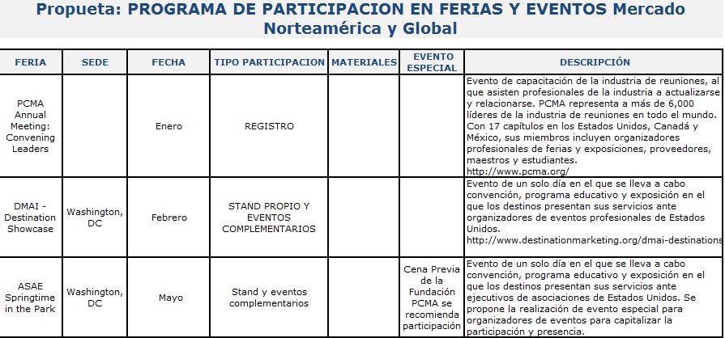
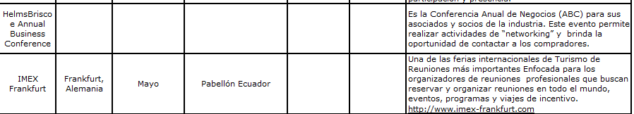
Propuesta de Programa de participación en ferias y eventos en el mercado Norteamérica y global

Slide 40
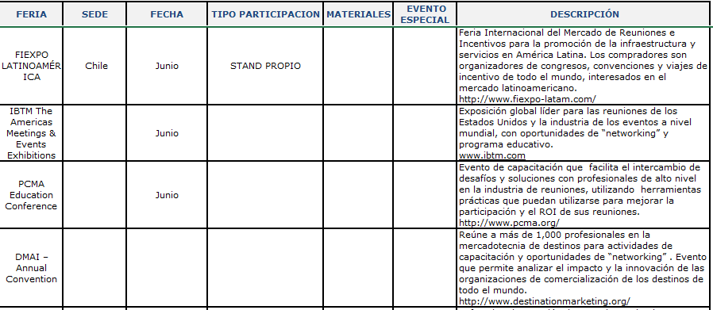
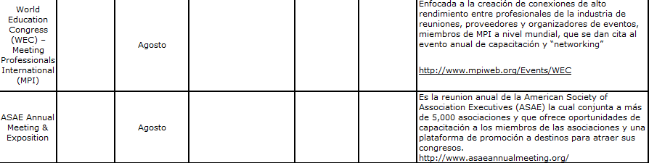
(continuación)

Slide 41
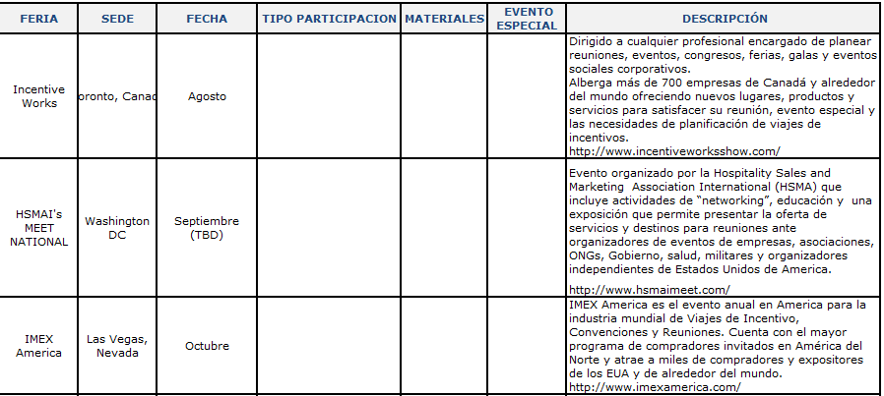
(continuación)

Slide 42
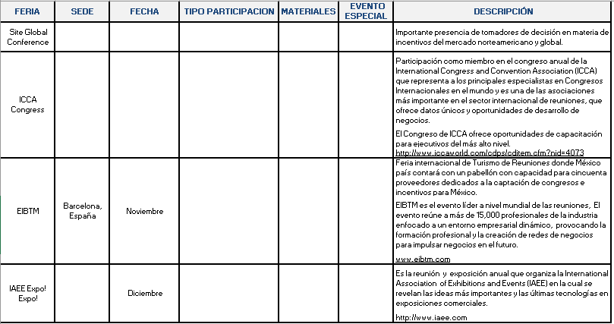
(continuación)

Slide 43

Deloitte se refiere a Deloitte Touche Tohmatsu Limited, (private company limited by guarantee, de acuerdo con la legislación del Reino Unido) y a su red de firmas miembro, cada una de las cuales es una entidad independiente. En www.deloitte.com/about se ofrece una descripción detallada de la estructura legal de Deloitte Touche Tohmatsu Limited y sus firmas miembro.
Deloitte presta servicios de auditoría, asesoramiento fiscal y legal, consultoría y asesoramiento en transacciones corporativas a entidades que operan en un elevado número de sectores de actividad. La firma aporta su experiencia y alto nivel profesional ayudando a sus clientes a alcanzar sus objetivos empresariales en cualquier lugar del mundo. Para ello cuenta con el apoyo de una red global de firmas miembro presentes en más de 150 países y con aproximadamente 170.000 profesionales que han asumido el compromiso de ser modelo de excelencia.
Esta publicación contiene exclusivamente información de carácter general, y Deloitte Touche Tohmatsu Limited, Deloitte Global Services Limited, Deloitte Global Services Holdings Limited, la Verein Deloitte Touche Tohmatsu, así como sus firmas miembro y las empresas asociadas de las firmas mencionadas (conjuntamente, la “Red Deloitte”), no pretenden, por medio de esta publicación, prestar servicios o asesoramiento en materia contable, de negocios, financiera, de inversiones, legal, fiscal u otro tipo de servicio o asesoramiento profesional. Esta publicación no podrá sustituir a dicho asesoramiento o servicios profesionales, ni será utilizada como base para tomar decisiones o adoptar medidas que puedan afectar a su situación financiera o a su negocio. Antes de tomar cualquier decisión o adoptar cualquier medida que pueda afectar a su situación financiera o a su negocio, debe consultar con un asesor profesional cualificado. Ninguna entidad de la Red Deloitte se hace responsable de las pérdidas sufridas por cualquier persona que actúe basándose en esta publicación.

